Slide 2
Unsere Themen
Ausgabe Regelhefte
Anwärterlehrgang
Ehrungen
BSA Homepage: www.bsaunterelbe.webador.de
Änderung bei den Lehrabenden ab sofort
Eure Themen
Lehrabend: „Gamemanagement & Disziplinarkontrolle“ Gruppenarbeit und Vorstellung der Ergebnisse
Neue Regelarbeit im DFB-Online-Lernen

Slide 3
Gamemanagement & Disziplinarkontrolle

Slide 4
Gamemanagement
Spielverständnis
Erkennen des Spielcharakters
Situationsorientiertes Vorgehen
Antizipation / Prävention
Vorteil / Verzögerter Pfiff
Regelkonformität

Slide 5
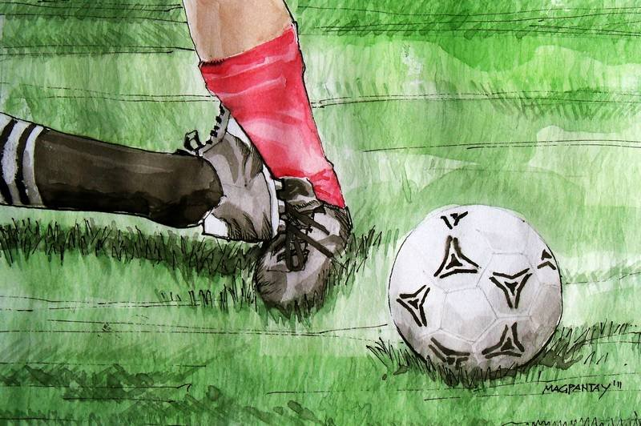
Gamemanegement
Zweikampfbewertung
Fußvergehen
Oberkörpervergehen
Handspiel
Simulation
Spielfortsetzungen
Ziel:
„Fit sein in den Regeln und diese in der Praxis schnell und richtig anwenden können.“

Slide 6
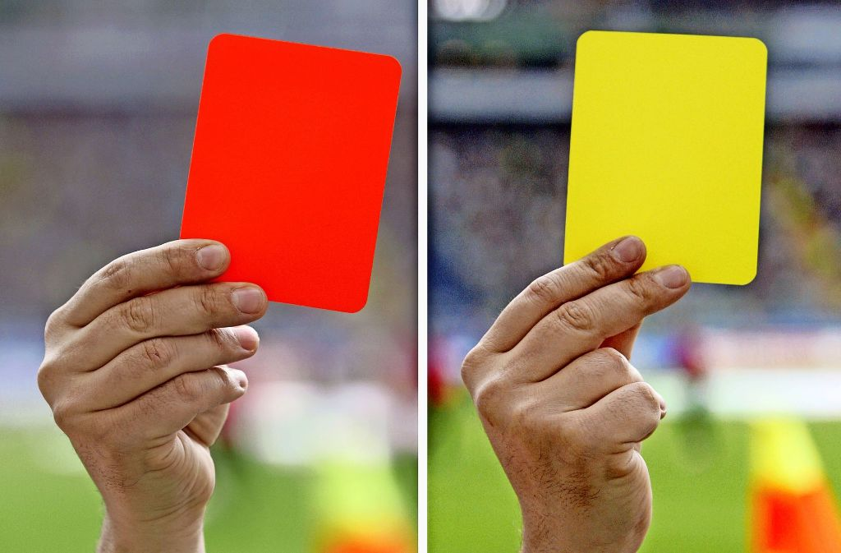
Disziplinarkontrolle
Disziplinarkonzept
Ansprache
Ermahnung
Verwarnung
Feldverweis

Slide 7
TEAMWORK: 30Min.,Präsentation der Erkenntnisse
Gamemanagement
Disziplinarkonzept
In welchen Situationen gibt es einen direkten bzw. indirekten Freistoß?
Wie signalisiert ein SR, dass es einen indirekten Freistoß gibt?
Wie kann der SRA bei der Entscheidungsfindung unterstützen?
Was ist bei der Mauerstellung zu beachten?
Welche Pflichtpfiffe gibt es?
Was ist die Besonderheit, wenn ein SR-Ball im Strafraum gegeben wird?
Wo liegt der Unterschied zwischen Ansprache und Ermahnung? Nenne Praxisbeispiele
In welchen Situationen ist eine Verwarnung zwingend?
In welchen Situationen ist ein Feldverweis zwingend?
Was ist bei der Aussprache einer persönlichen Strafe zu beachten?
Was ist zu beachten, wenn eine persönliche Strafe ausgesprochen wurde und der Gegner kurz behandelt wurde?

Slide 8
Wo liegt der Unterschied zwischen Ansprache und Ermahnung?
Ansprache
Ermahnung
Unauffällig „im Vorbeigehen“
Hinweis auf Fehlverhalten geben
Präventiv
In einer Spielunterbrechung
Außenwirksame Ansprache
Persönlichen Strafe bald möglich

Slide 9
In welchen Situationen ist eine Verwarnung zwingend?
Taktisches Foul / Verhindern einer aussichtsreichen Angriffssituation „going in the box“ „a lot of green“
Verhindern einer offensichtlichen Torchance
Rücksichtsloses Foulspiel, z.B. „Stempeln“
Notbremse im Strafraum, ballorientiertes Vergehen
Armeinsatz als „Werkzeug“
Gefährliches Spiel mit Kontakt
Unsportlichkeit / Meckern
Unsportliches, strafbares Handspiel
Strafbares Handspiel beim Torschuss
Handspiel mit Torerzielung
Vortäuschen einer Verletzung oder eines Fouls (Schwalbe)
Respektloses Verhalten
Protestieren durch Worte oder Handlungen

Slide 10
In welchen Situationen ist eine Verwarnung zwingend?
Übertriebener Torjubel z.B. Zaun hoch klettern; Zuschauern nähern (Sicherheitsproblem); provozierende Gesten; Trikot ausziehen
Spielverzögerung z.B. bei Auswechselung; Einwurf; Ball wegschießen; Ballfreigabe blockieren
Missachten des vorgeschriebenen Abstandes bei Freistoß, Eckstoß, Einwurf, SR-Ball
SR gibt Hinweis, dass er den Mauerabstand herstellt und anpfeift; Ball wird trotzdem gespielt
Betreten oder Verlassen des Spielfeldes ohne SR-Erlaubnis
Wiederholtes Verstoßen gegen die Spielregeln

Slide 11
In welchen Situationen ist eine Verwarnung zwingend?
Unerlaubte Markierungen anbringen z.B. Torwart
Absichtlich einen Trick einleiten z.B. bei Freistoß oder Abstoß

Slide 12
In welchen Situationen ist ein Feldverweis zwingend?
Strafbares Handspiel zur Torverhinderung
Verhindern einer offensichtlichen Torchance DOGSO (Denying an obvious goal scoring opportunity)
Notbremse im Strafraum, gegnerorientiertes Vergehen
Vergehen mit übertriebener Härte / grobes Foulspiel
Tätlichkeit
Armeinsatz als „Waffe“
Beißen / Spucken
Anstößige, beleidigende, schmähende Äußerungen
Zweite Verwarnung im Spiel – gelb/rot

Slide 13
Regelarbeit

